Slide 1
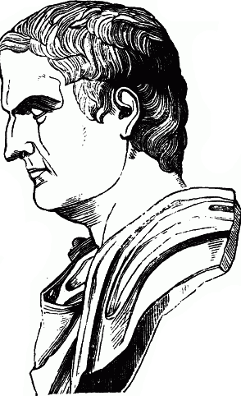
Řím na cestě k císařství
Po Caesarově vraždě neměli spiklenci připravenou novou vládu. Domnívali se, že odstraněním diktátora se vše vrátí do republikánských pořádků.
X
V Římě vládly nepokoje, situaci vzal do rukou
MARCUS ANTONIUS: úřadující konzul a Caesarův stoupenec.
Spiklenci začali být pronásledováni a mnozí uprchli z Říma.
Antonius jednal tak, jakoby byl Caesarovým nástupcem.

Slide 2
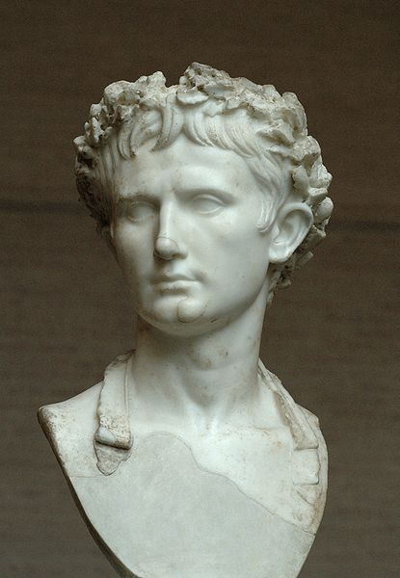
O nástupnictví se však ucházel i Octavianus:
18letý Caesarův prasynovec , Caesarem adoptovaný za syna.
Dosáhl toho, že mnoho veteránů z Caesarových legií přešlo pod jeho velení.
Z nemalých finančních prostředků si vytvořil soukromou armádu.
Senát mu dal úkol: vytlačit Antoniovy legie ze země (Itálie).
Octavianus úkol velmi rychle splnil a vynutil si jmenování konzulem.
O tom, kdo se stal CAESAROVÝM nástupcem, nebylo pochyb.
Octavianus se sblížil s Antoniem, třetím mužem u moci se stal Lepidus (vůdce jezdců).
DRUHÝ TRIUMVIRÁT
ITÁLII OVLÁDL TEROR A OBČANSKÁ VÁLKA - „HON NA REPUBLIKÁNY“

Slide 3
Pokus se vysvětlit, proč se dva mocenští konkurenti, kteří měli ambice stát se samostatně vládnoucími diktátory, spojili v boji proti republikánům.
Jak dlouho mohlo vydržet spojenectví mezi „konkurenty“ ?

Slide 4
Zamysli se nad důvody, kvůli kterým prosazoval diktátor nové zákony a nařízení snáze, rychleji a efektivněji, než kolektivní orgány republiky.
Znáš ze současných moderních dějin, nebo i z vlastní zkušenosti v rodině nebo ve škole podobnou situaci?

Slide 5
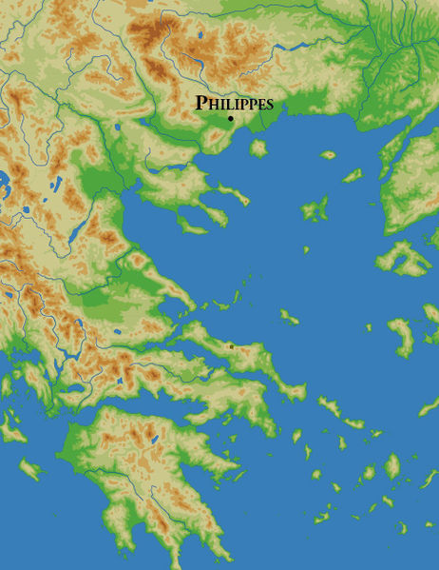
Vojsko triumvirů a republikánů se střetlo v roce 42 př. n. l. u Filipp v Makedonii.
FILIPPY

Slide 6
Bitva u Filipp 42 př. n. l.- 1. část
Octavianus
Brutus
FILIPPY
Antonius
Cassius
Tajná cesta
bažina
NEAPOLIS

Slide 7
Bitva u Filipp 2. část po třech dnech
Brutus
FILIPPY
Antonius
Tajná cesta
Octavianus
bažina
NEAPOLIS

Slide 8
Nedůvěra mezi triumviry po vítězství u FILIPP vzrostla, každý podezříval každého z úmyslu převzít moc.
Pokusem o rozdělení říše mezi sebe jen načas oddálili nevyhnutelný konflikt.
OCTAVIANUS: zůstal v Itálii a staral se o armádní veterány => získal tak mohutnou podporu.
ANTONIUS: ovládl Blízký Východ, centrum svého území umístil do Egypta, kde velmi rychle u alexandrijského dvora a pod silným vlivem Kleopatry navykl způsobům a metodám orientálních velkokrálů. Zcela vědomě podlehl kouzlu královny Kleopatry a stal se tvrdým zastáncem jejích zájmů. Tím ztratil v Itálii veškeré sympatie.
LEPIDUS: ovládl na krátko Sicílii a Afriku, ale jeho moc byla velmi slabá =>
už v roce 36. př. n. l. získal jeho území Octavianus.
Lepidus byl zbaven všech svých úřadů, kromě úřadu PONTIFEX MAXIMUS, zemřel v ústraní v roce 13 př. n. l.

Slide 9
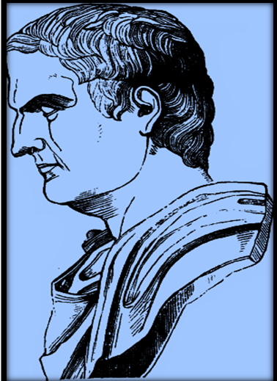
Římské impérium mělo dva vládce => konflikt byl nevyhnutelný.
2. 9. 31 př. n. l. – poražen Antonius v bitvě u mysu Actium u západního pobřeží Řecka.
O rok později spáchal Antonius sebevraždu, Kleopatra ho následovala.
Egypt se stal římskou provincií.

Slide 10
Jónské moře
Antonius a Egypťané
Octavianus
Pobřežní pevnůstky
Zdi
Octaviánův tábor
Nicopolis
Ambrakijský
záliv
Actium
Antoniův tábor
Anactorium
ANTONIUS
KLEOPATRA

Slide 11
Změna republiky v monarchii byla dokončena
EGO SUM PRINCEPS
PRINCIPÁT
POČÁTEK ZCELA NOVÉHO OBDOBÍ ŘÍMSKÝCH DĚJIN

Slide 12
Použité prameny a literatura:
Dostupné z www:
http://commons.wikimedia.org/wiki/File:SPQR.svg
http://en.wikipedia.org/wiki/File:Vexilloid_of_the_Roman_Empire.svg
http://commons.wikimedia.org/wiki/File:Illus266_-_Marcus_Antonius.png
http://cs.wikipedia.org/wiki/Soubor:Augustus_Bevilacqua_Glyptothek_Munich_317.jpg
http://commons.wikimedia.org/wiki/File:Velis_vlajka.jpg
http://upload.wikimedia.org/wikipedia/commons/c/cb/Philippi_location.jpg
http://commons.wikimedia.org/wiki/File:Swords.svg
Mapy: 6, 7, 10 jsou vytvořeny autorem prezentace
BITTNER, V. - RICHTER, E. :Geschichte und Geschehen Band1. 1. vydání. Stuttgart: Ernst Klett Verlag, 1995. ISBN 3-12- 410110-3.
FREYH, R. - VOLKMER, J. - HUG, W. - RUMPF, E.: Menschen in ihrer Zeit 1 Im Altertum und früher Mittelalter. 1. vydání. Stuttgart: Ernst Klett Verlag, 1970.
RULF, J. - VÁLKOVÁ, V.: Dějepis pro 6. ročník základní školy a 1. ročník osmiletého gymnázia. 1. vydání. Praha: SPN, 2001. ISBN 80-85937-59-X.
ŠTĚPÁNKOVÁ, A. - SLEPIČKA, P.: Odmaturuj z dějepisu 1. 1. vydání. Brno: Didaktis, 2006.
ISBN 80-7358-059-4.

